Slide 1
텐서플로와 머신러닝으로 시작하는
자연어처리
Lecture 4

Slide 2
Lecture3 Review

Slide 3
Lecture3 Review
Input Data
Output
Text Data

Slide 4
Lecture3 Review
Input Data
Output
Text Data
Embedding vector

Slide 5
Lecture3 Review
Input Data
Output
Text Data
Embedding vector
Pre-trained word2vec
Train while model training

Slide 6
Lecture3 Review
Input Data
Output
Text Data
Convolutional Neural Networks
etc...

Slide 7
Lecture3 Review
Input Data
Output
Text Data

Slide 8
Lecture3 Review
Input Data
Output
Text Data
index vector
embedding vector
one hot / BoW

Slide 9
Lecture3 Review
Input Data
Output
Text Data
index vector ?
embedding vector ?
one hot / BoW ?

Slide 10
Alpha
TF-IDF ?

Slide 11
Alpha
TF-IDF ?
Term-Frequency & Inverse Document Frequency

Slide 12
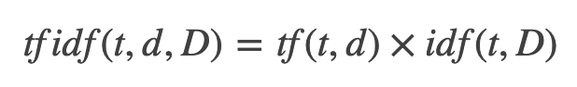
Alpha
TF-IDF ?
Term-Frequency & Inverse Document Frequency

Slide 13
Alpha
TF-IDF ?
Term-Frequency & Inverse Document Frequency

Slide 14
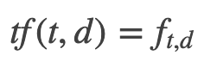
Alpha
TF-IDF ?
Term-Frequency & Inverse Document Frequency

Slide 15
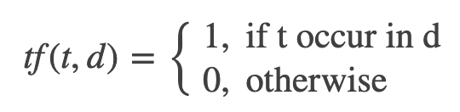
Alpha
TF-IDF ?
Term-Frequency & Inverse Document Frequency

Slide 16
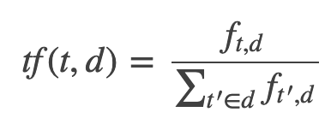
Alpha
TF-IDF ?
Term-Frequency & Inverse Document Frequency

Slide 17
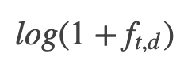
Alpha
TF-IDF ?
Term-Frequency & Inverse Document Frequency

Slide 18
Alpha
TF-IDF ?
Term-Frequency & Inverse Document Frequency

Slide 19
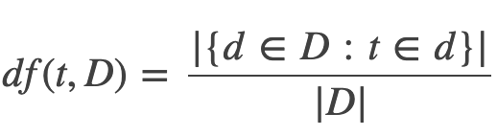
Alpha
TF-IDF ?
Term-Frequency & Inverse Document Frequency

Slide 20
Text Similarity

Slide 21
Text Similarity
What is Text Similarity?
Why do we need Text Similarity?
Similarity 측정
Measuring Similarity by Classification
Natural Language Inference
Natural Language Inference Dataset
Similarity Algorithm
Ma-LSTM(Paper)
XG-Boost

Slide 22
What is Text Similarity

Slide 23
What is Text Similarity
주어진 한 쌍의 Text가 얼마나 유사한지 측정하는 Task
유사한지 측정하는 기준은 의미적(Semantic) or 문법적(Syntactic) or 어휘적(Lexical) 기준으로 분류
의미적으로 유사한지 측정하는 Task를 Semantic Textual Similarity Task라 부름

Slide 24
What is Text Similarity
주어진 한 쌍의 Text가 얼마나 유사한지 측정하는 Task
유사한지 측정하는 기준은 의미적(Semantic) or 문법적(Syntactic) or 어휘적(Lexical) 기준으로 분류
의미적으로 유사한지 측정하는 Task를 Semantic Textual Similarity Task라 부름
Text Similarity Demo

Slide 25
Why do we need Text Similarity

Slide 26
Why do we need Text Similarity
Similarity Application

Slide 27
Why do we need Text Similarity
Similarity Application
Automatic Evaluation

Slide 28
Why do we need Text Similarity
Similarity Application
Automatic Evaluation
Model
output
text

Slide 29
Why do we need Text Similarity
Similarity Application
label
text
Automatic Evaluation
Model
output
text

Slide 30
Why do we need Text Similarity
Similarity Application
label
text
Automatic Evaluation
similarity
Model
output
text

Slide 31
Why do we need Text Similarity
Similarity Application
Automatic Evaluation
Information Retrieval (Search Engine)
Text Classification & Clusturing

Slide 32
Why do we need Text Similarity
Similarity Application
Automatic Evaluation
Information Retrieval (Search Engine)
Text Classification & Clusturing
Query

Slide 33
Why do we need Text Similarity
Similarity Application
Automatic Evaluation
Information Retrieval (Search Engine)
Text Classification & Clusturing
Query

Slide 34
Why do we need Text Similarity
Similarity Application
Automatic Evaluation
Information Retrieval (Search Engine)
Text Classification & Clustering
Query
similarity

Slide 35
Why do we need Text Similarity
Similarity Application
Automatic Evaluation
Information Retrieval (Search Engine)
Text Classification & Clustering

Slide 36
Text Similarity Dataset

Slide 37
Text Similarity Dataset
Semantic Textual Similarity
SentEval
Quora Question Pairs

Slide 38
Text Similarity Dataset
Semantic Textual Similarity
SentEval
Quora Question Pairs
SentEval
SentEval is a library for evaluating the quality of sentence embeddings.
It includes 17 downstream tasks, including common semantic textual similarity tasks.
STS12 ~ STS16, STSB 데이터셋 존재

Slide 39
Text Similarity Dataset
Semantic Textual Similarity
SentEval
Quora Question Pairs
Quora Question Pairs
질문 사이트인 Quora의 질문 Title로 구성
한 쌍의 질문이 중복이 판단하기 위한 Data
전체 400,000 쌍의 질문

Slide 40
Similarity 측정

Slide 41
Similarity 측정
Jaccard Similarity
Measuring Similarity by Distance
Cosine Distance
Euclidean Distance
Manhattan Distance

Slide 42
Similarity 측정
Jaccard Similarity
두 문장(or 단어)의 집합에서의 교집합의 크기를 측정함

Slide 43
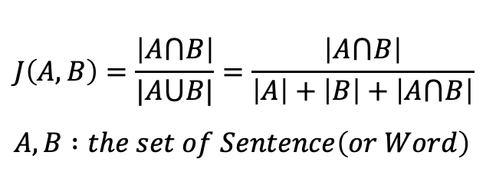
Similarity 측정
Jaccard Similarity
두 문장(or 단어)의 집합에서의 교집합의 크기를 측정함
$$J\left(A, B\right)=\frac{\left|A⋂B\right|}{|A⋃B|}=\frac{\left|A⋂B\right|}{\left|A\right|+\left|B\right|+\left|A⋂B\right|}$$
$$A,B :the set of Sentence\left(or Word\right)$$

Slide 44
Similarity 측정
Jaccard Similarity
두 문장(or 단어)의 집합에서의 교집합의 크기를 측정함
$$J\left(A, B\right)=\frac{\left|A⋂B\right|}{|A⋃B|}=\frac{\left|A⋂B\right|}{\left|A\right|+\left|B\right|+\left|A⋂B\right|}$$
$$A,B :the set of Sentence\left(or Word\right)$$
Example)

Slide 45
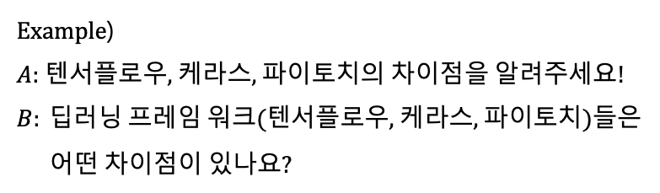
Similarity 측정
Jaccard Similarity
두 문장(or 단어)의 집합에서의 교집합의 크기를 측정함
$$J\left(A, B\right)=\frac{\left|A⋂B\right|}{|A⋃B|}=\frac{\left|A⋂B\right|}{\left|A\right|+\left|B\right|+\left|A⋂B\right|}$$
$$A,B :the set of Sentence\left(or Word\right)$$
Example)
$A:$ 텐서플로우, 케라스, 파이토치의 차이점을 알려주세요!
$B:$ 딥러닝 프레임 워크(텐서플로우, 케라스, 파이토치)들은
어떤 차이점이 있나요?

Slide 46
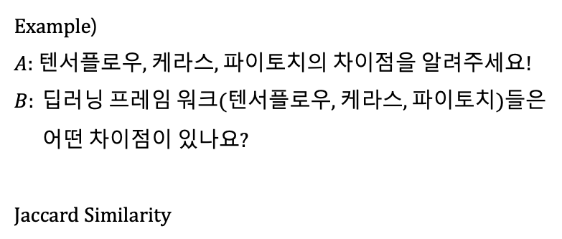
Similarity 측정
Jaccard Similarity
두 문장(or 단어)의 집합에서의 교집합의 크기를 측정함
$$J\left(A, B\right)=\frac{\left|A⋂B\right|}{|A⋃B|}=\frac{\left|A⋂B\right|}{\left|A\right|+\left|B\right|+\left|A⋂B\right|}$$
$$A,B :the set of Sentence\left(or Word\right)$$
Example)
$A:$ 텐서플로우, 케라스, 파이토치의 차이점을 알려주세요!
$B:$ 딥러닝 프레임 워크(텐서플로우, 케라스, 파이토치)들은
어떤 차이점이 있나요?
Jaccard Similarity

Slide 47
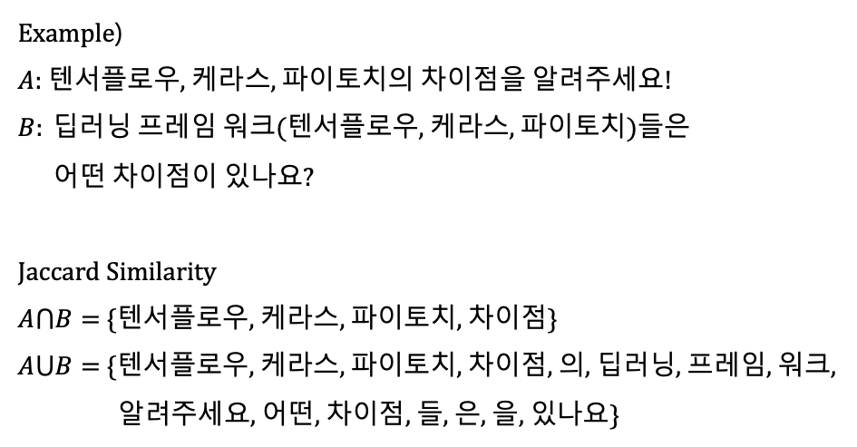
Similarity 측정
Jaccard Similarity
두 문장(or 단어)의 집합에서의 교집합의 크기를 측정함
$$J\left(A, B\right)=\frac{\left|A⋂B\right|}{|A⋃B|}=\frac{\left|A⋂B\right|}{\left|A\right|+\left|B\right|+\left|A⋂B\right|}$$
$$A,B :the set of Sentence\left(or Word\right)$$
Example)
$A:$ 텐서플로우, 케라스, 파이토치의 차이점을 알려주세요!
$B:$ 딥러닝 프레임 워크(텐서플로우, 케라스, 파이토치)들은
어떤 차이점이 있나요?
Jaccard Similarity
$A⋂B=$ {텐서플로우, 케라스, 파이토치, 차이점}
$A⋃B=$ {텐서플로우, 케라스, 파이토치, 차이점, 의, 딥러닝, 프레임, 워크,
알려주세요, 어떤, 차이점, 들, 은, 을, 있나요}

Slide 48
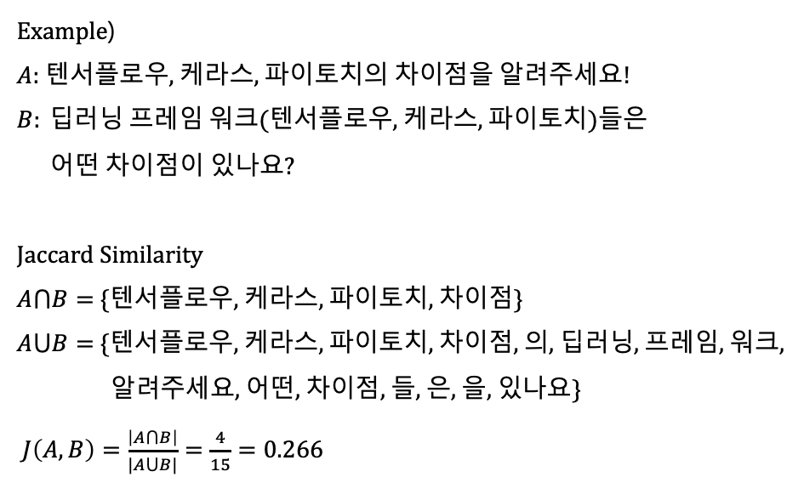
Similarity 측정
Jaccard Similarity
두 문장(or 단어)의 집합에서의 교집합의 크기를 측정함
$$J\left(A, B\right)=\frac{\left|A⋂B\right|}{|A⋃B|}=\frac{\left|A⋂B\right|}{\left|A\right|+\left|B\right|+\left|A⋂B\right|}$$
$$A,B :the set of Sentence\left(or Word\right)$$
Example)
$A:$ 텐서플로우, 케라스, 파이토치의 차이점을 알려주세요!
$B:$ 딥러닝 프레임 워크(텐서플로우, 케라스, 파이토치)들은
어떤 차이점이 있나요?
Jaccard Similarity
$A⋂B=$ {텐서플로우, 케라스, 파이토치, 차이점}
$A⋃B=$ {텐서플로우, 케라스, 파이토치, 차이점, 의, 딥러닝, 프레임, 워크,
알려주세요, 어떤, 차이점, 들, 은, 을, 있나요}
$J\left(A, B\right)=\frac{\left|A⋂B\right|}{|A⋃B|}=\frac{4}{15}=0.266$

Slide 49
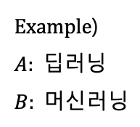
Similarity 측정
Jaccard Similarity
두 문장(or 단어)의 집합에서의 교집합의 크기를 측정함
$$J\left(A, B\right)=\frac{\left|A⋂B\right|}{|A⋃B|}=\frac{\left|A⋂B\right|}{\left|A\right|+\left|B\right|+\left|A⋂B\right|}$$
$$A,B :the set of Sentence\left(or Word\right)$$
Example)
$A:$ 딥러닝
$B:$ 머신러닝

Slide 50
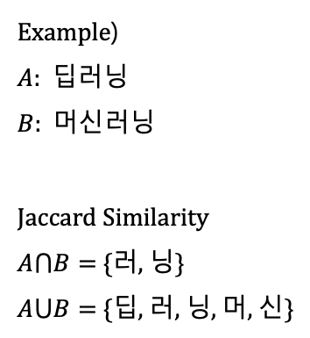
Similarity 측정
Jaccard Similarity
두 문장(or 단어)의 집합에서의 교집합의 크기를 측정함
$$J\left(A, B\right)=\frac{\left|A⋂B\right|}{|A⋃B|}=\frac{\left|A⋂B\right|}{\left|A\right|+\left|B\right|+\left|A⋂B\right|}$$
$$A,B :the set of Sentence\left(or Word\right)$$
Example)
$A:$ 딥러닝
$B:$ 머신러닝
Jaccard Similarity
$A⋂B=$ {러, 닝}
$A⋃B=$ {딥, 러, 닝, 머, 신}

Slide 51
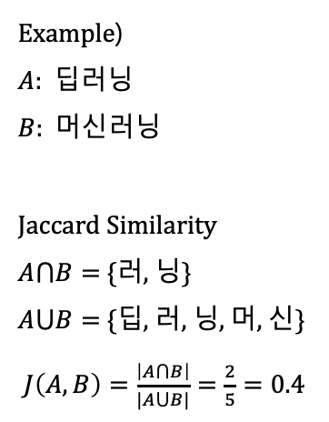
Similarity 측정
Jaccard Similarity
두 문장(or 단어)의 집합에서의 교집합의 크기를 측정함
$$J\left(A, B\right)=\frac{\left|A⋂B\right|}{|A⋃B|}=\frac{\left|A⋂B\right|}{\left|A\right|+\left|B\right|+\left|A⋂B\right|}$$
$$A,B :the set of Sentence\left(or Word\right)$$
Example)
$A:$ 딥러닝
$B:$ 머신러닝
Jaccard Similarity
$A⋂B=$ {러, 닝}
$A⋃B=$ {딥, 러, 닝, 머, 신}
$J\left(A, B\right)=\frac{\left|A⋂B\right|}{|A⋃B|}=\frac{2}{5}=0.4$

Slide 52
Similarity 측정
Measuring Similarity by Distance
주어진 문장(or 단어)를 고정된 길이의 벡터로 만든 후
두 벡터 사이의 거리(Distance)를 측정

Slide 53
Similarity 측정
Measuring Similarity by Distance
주어진 문장(or 단어)를 고정된 길이의 벡터로 만든 후
두 벡터 사이의 거리(Distance)를 측정
0.31
1.24
-0.48
⋮
0.03
-1.73
Text 1
1.89
-2.14
0.33
⋮
-1.93
0.23
Text 2

Slide 54
Similarity 측정
Measuring Similarity by Distance
주어진 문장(or 단어)를 고정된 길이의 벡터로 만든 후
두 벡터 사이의 거리(Distance)를 측정
0.31
1.24
-0.48
⋮
0.03
-1.73
Text 1
0.8
1.89
-2.14
0.33
⋮
-1.93
0.23
Text 2

Slide 55
Similarity 측정
Measuring Similarity by Distance
주어진 문장(or 단어)를 고정된 길이의 벡터로 만든 후
두 벡터 사이의 거리(Distance)를 측정
0.31
1.24
-0.48
⋮
0.03
-1.73
How measuring distance?
Text 1
0.8
1.89
-2.14
0.33
⋮
-1.93
0.23
Text 2

Slide 56
Similarity 측정
Measuring Similarity by Distance
주어진 문장(or 단어)를 고정된 길이의 벡터로 만든 후
두 벡터 사이의 거리(Distance)를 측정
0.31
1.24
-0.48
⋮
0.03
-1.73
How measuring distance?
Text 1
Euclidean Distance
Manhattan Distance
Cosine Distance
0.8
1.89
-2.14
0.33
⋮
-1.93
0.23
Text 2

Slide 57
Similarity 측정
Distance란? (In Mathematics)
Distance란 어떤 한 쌍의 값에 대해서 특정 조건을 만족시키면서
하나의 실수 값을 만드는 함수이다.

Slide 58
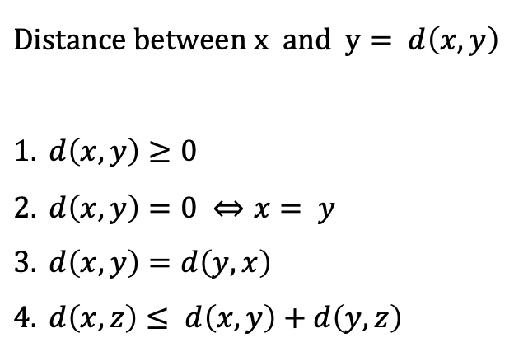
Similarity 측정
Distance란? (In Mathematics)
Distance란 어떤 한 쌍의 값에 대해서 특정 조건을 만족시키면서
하나의 실수 값을 만드는 함수이다.
$$Distance between x and y= d\left(x,y\right)$$
$$1. d\left(x, y\right)≥0$$
$$2. d\left(x, y\right)=0 ⇔x= y$$
$$3. d\left(x, y\right)=d\left(y, x\right)$$
$$4. d\left(x,z\right)≤ d\left(x,y\right)+d\left(y, z\right)$$

Slide 59
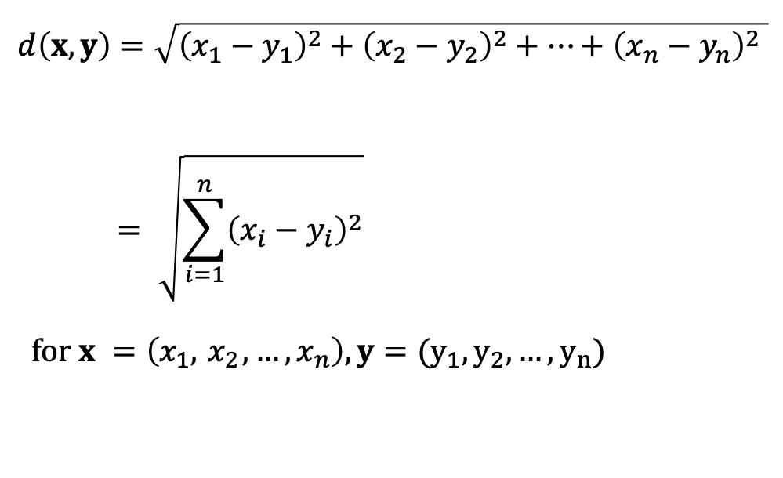
Similarity 측정
Euclidean Distance (L2 Distance)
흔히 거리라 부르는 개념, 일반적으로 두 점 사이를 자로 쟀을 때 구해지는 값.
$$d\left(x, y\right)=\sqrt{{\left(x_{1}−y_{1}\right)}^{2}+{\left(x_{2}−y_{2}\right)}^{2}+…+{\left(x_{n}−y_{n}\right)}^{2} }$$
$$= \sqrt{\sum_{i=1}^{n}{{\left(x_{i}−y_{i}\right)}^{2}}}$$
$$for x =\left(x_{1},{ x}_{2},…, x_{n}\right), y=(y_{1}, y_{2}, …, y_{n})$$

Slide 60
Similarity 측정
Euclidean Distance (L2 Distance)
흔히 거리라 부르는 개념, 일반적으로 두 점 사이를 자로 쟀을 때 구해지는 값.
$$d\left(x, y\right)=\sqrt{{\left(x_{1}−y_{1}\right)}^{2}+{\left(x_{2}−y_{2}\right)}^{2}+…+{\left(x_{n}−y_{n}\right)}^{2} }$$
$$= \sqrt{\sum_{i=1}^{n}{{\left(x_{i}−y_{i}\right)}^{2}}}$$
$$for x =\left(x_{1},{ x}_{2},…, x_{n}\right), y=(y_{1}, y_{2}, …, y_{n})$$

Slide 61
Similarity 측정
Euclidean Distance (L2 Distance)
흔히 거리라 부르는 개념, 일반적으로 두 점 사이를 자로 쟀을 때 구해지는 값.
$$d\left(x, y\right)=\sqrt{{\left(x_{1}−y_{1}\right)}^{2}+{\left(x_{2}−y_{2}\right)}^{2}+…+{\left(x_{n}−y_{n}\right)}^{2} }$$
$$= \sqrt{\sum_{i=1}^{n}{{\left(x_{i}−y_{i}\right)}^{2}}}$$
$$for x =\left(x_{1},{ x}_{2},…, x_{n}\right), y=(y_{1}, y_{2}, …, y_{n})$$
5
6

Slide 62
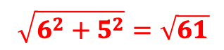
Similarity 측정
Euclidean Distance (L2 Distance)
흔히 거리라 부르는 개념, 일반적으로 두 점 사이를 자로 쟀을 때 구해지는 값.
$$d\left(x, y\right)=\sqrt{{\left(x_{1}−y_{1}\right)}^{2}+{\left(x_{2}−y_{2}\right)}^{2}+…+{\left(x_{n}−y_{n}\right)}^{2} }$$
$$= \sqrt{\sum_{i=1}^{n}{{\left(x_{i}−y_{i}\right)}^{2}}}$$
$$for x =\left(x_{1},{ x}_{2},…, x_{n}\right), y=(y_{1}, y_{2}, …, y_{n})$$
5
6
$$\sqrt{6^{2}+5^{2}}=\sqrt{61}$$

Slide 63
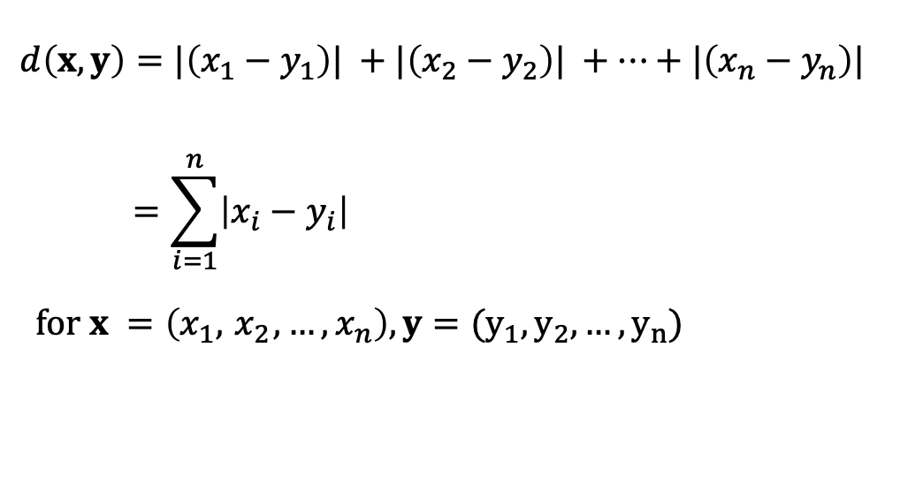
Similarity 측정
Manhattan Distance (L1 Distance)
비유클리드 기하학에서 자주 사용되는 거리.
$$d\left(x, y\right)=|{\left(x_{1}−y_{1}\right)|}^{ }+{|\left(x_{2}−y_{2}\right)|}^{ }+…+{|\left(x_{n}−y_{n}\right)|}^{ }$$
$$=\sum_{i=1}^{n}{\left|x_{i}−y_{i}\right|}$$
$$for x =\left(x_{1},{ x}_{2},…, x_{n}\right), y=(y_{1}, y_{2}, …, y_{n})$$

Slide 64
Similarity 측정
Manhattan Distance (L1 Distance)
비유클리드 기하학에서 자주 사용되는 거리.
$$d\left(x, y\right)=|{\left(x_{1}−y_{1}\right)|}^{ }+{|\left(x_{2}−y_{2}\right)|}^{ }+…+{|\left(x_{n}−y_{n}\right)|}^{ }$$
$$=\sum_{i=1}^{n}{\left|x_{i}−y_{i}\right|}$$
$$for x =\left(x_{1},{ x}_{2},…, x_{n}\right), y=(y_{1}, y_{2}, …, y_{n})$$

Slide 65
Similarity 측정
Manhattan Distance (L1 Distance)
비유클리드 기하학에서 자주 사용되는 거리.
$$d\left(x, y\right)=|{\left(x_{1}−y_{1}\right)|}^{ }+{|\left(x_{2}−y_{2}\right)|}^{ }+…+{|\left(x_{n}−y_{n}\right)|}^{ }$$
$$=\sum_{i=1}^{n}{\left|x_{i}−y_{i}\right|}$$
$$for x =\left(x_{1},{ x}_{2},…, x_{n}\right), y=(y_{1}, y_{2}, …, y_{n})$$

Slide 66
Similarity 측정
Manhattan Distance (L1 Distance)
비유클리드 기하학에서 자주 사용되는 거리.
$$d\left(x, y\right)=|{\left(x_{1}−y_{1}\right)|}^{ }+{|\left(x_{2}−y_{2}\right)|}^{ }+…+{|\left(x_{n}−y_{n}\right)|}^{ }$$
$$=\sum_{i=1}^{n}{\left|x_{i}−y_{i}\right|}$$
$$for x =\left(x_{1},{ x}_{2},…, x_{n}\right), y=(y_{1}, y_{2}, …, y_{n})$$
5
6

Slide 67
Similarity 측정
Manhattan Distance (L1 Distance)
비유클리드 기하학에서 자주 사용되는 거리.
$$d\left(x, y\right)=|{\left(x_{1}−y_{1}\right)|}^{ }+{|\left(x_{2}−y_{2}\right)|}^{ }+…+{|\left(x_{n}−y_{n}\right)|}^{ }$$
$$=\sum_{i=1}^{n}{\left|x_{i}−y_{i}\right|}$$
$$for x =\left(x_{1},{ x}_{2},…, x_{n}\right), y=(y_{1}, y_{2}, …, y_{n})$$
5
6
6 + 5 = 11

Slide 68
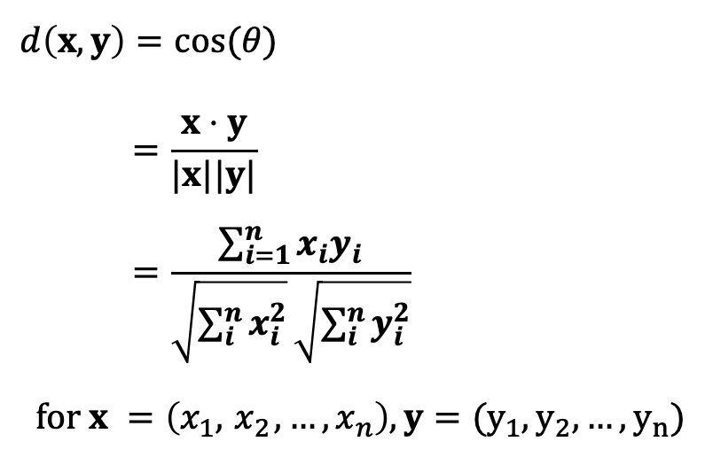
Similarity 측정
Cosine Distance
두 벡터 사이의 각도를 이용해 Distance를 구함.
$$d\left(x, y\right)=cos⁡(θ)$$
$$=\frac{x⋅y}{|x||y|}$$
$$=\frac{\sum_{i=1}^{n}{x_{i}y_{i}}}{\sqrt{\sum_{i}^{n}{x_{i}^{2}}}\sqrt{\sum_{i}^{n}{y_{i}^{2}}}}$$
$$for x =\left(x_{1},{ x}_{2},…, x_{n}\right), y=(y_{1}, y_{2}, …, y_{n})$$

Slide 69
Similarity 측정
Cosine Distance
두 벡터 사이의 각도를 이용해 Distance를 구함.
A
C
$$d\left(x, y\right)=cos⁡(θ)$$
$$=\frac{x⋅y}{|x||y|}$$
$$=\frac{\sum_{i=1}^{n}{x_{i}y_{i}}}{\sqrt{\sum_{i}^{n}{x_{i}^{2}}}\sqrt{\sum_{i}^{n}{y_{i}^{2}}}}$$
$$for x =\left(x_{1},{ x}_{2},…, x_{n}\right), y=(y_{1}, y_{2}, …, y_{n})$$
B

Slide 70
Similarity 측정
Euclidean Distance
d(A,B) < d(A,C)
Cosine Distance
두 벡터 사이의 각도를 이용해 Distance를 구함.
A
C
$$d\left(x, y\right)=cos⁡(θ)$$
$$=\frac{x⋅y}{|x||y|}$$
$$=\frac{\sum_{i=1}^{n}{x_{i}y_{i}}}{\sqrt{\sum_{i}^{n}{x_{i}^{2}}}\sqrt{\sum_{i}^{n}{y_{i}^{2}}}}$$
$$for x =\left(x_{1},{ x}_{2},…, x_{n}\right), y=(y_{1}, y_{2}, …, y_{n})$$
B

Slide 71
Similarity 측정
Cosine Distance
d(A,B) > d(A,C)
Cosine Distance
두 벡터 사이의 각도를 이용해 Distance를 구함.
A
C
$$d\left(x, y\right)=cos⁡(θ)$$
$$=\frac{x⋅y}{|x||y|}$$
$$=\frac{\sum_{i=1}^{n}{x_{i}y_{i}}}{\sqrt{\sum_{i}^{n}{x_{i}^{2}}}\sqrt{\sum_{i}^{n}{y_{i}^{2}}}}$$
$$for x =\left(x_{1},{ x}_{2},…, x_{n}\right), y=(y_{1}, y_{2}, …, y_{n})$$
B

Slide 72
Similarity 측정
Cosine Distance
d(A,B) > d(A,C)
Cosine Distance
두 벡터 사이의 각도를 이용해 Distance를 구함.
A
But Cosine is not Distance!
C
$$d\left(x, y\right)=cos⁡(θ)$$
$$=\frac{x⋅y}{|x||y|}$$
$$=\frac{\sum_{i=1}^{n}{x_{i}y_{i}}}{\sqrt{\sum_{i}^{n}{x_{i}^{2}}}\sqrt{\sum_{i}^{n}{y_{i}^{2}}}}$$
$$for x =\left(x_{1},{ x}_{2},…, x_{n}\right), y=(y_{1}, y_{2}, …, y_{n})$$
B

Slide 73
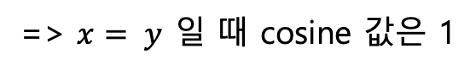
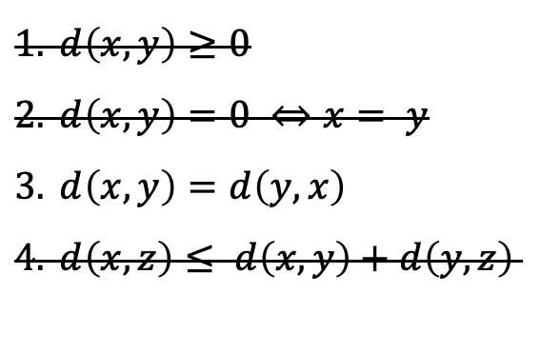
Similarity 측정
Cosine Distance
두 벡터 사이의 각도를 이용해 Distance를 구함.
$$1. d\left(x, y\right)≥0$$
$$2. d\left(x, y\right)=0 ⇔x= y$$
$$3. d\left(x, y\right)=d\left(y, x\right)$$
$$4. d\left(x,z\right)≤ d\left(x,y\right)+d\left(y, z\right)$$
=> Cosine 값 음수 될 수 있음
=> $x= y$ 일 때 cosine 값은 1
=>성립하지 않음

Slide 74
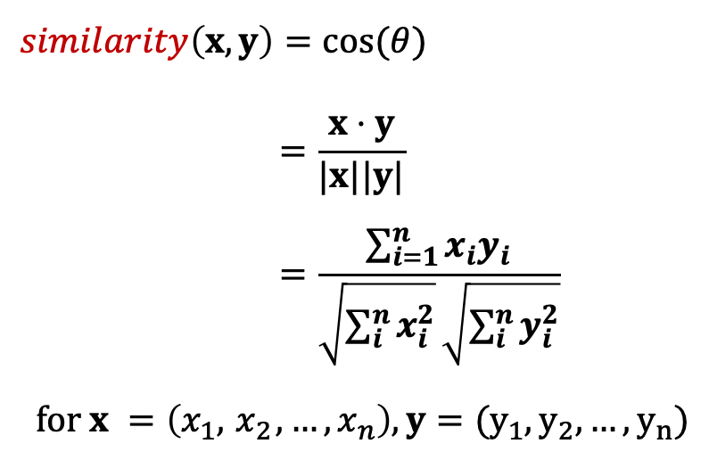
Similarity 측정
Cosine Similarity
두 벡터 사이의 각도를 이용해 Similarity를 구함.
$$similarity\left(x, y\right)=cos⁡(θ)$$
$$=\frac{x⋅y}{|x||y|}$$
$$=\frac{\sum_{i=1}^{n}{x_{i}y_{i}}}{\sqrt{\sum_{i}^{n}{x_{i}^{2}}}\sqrt{\sum_{i}^{n}{y_{i}^{2}}}}$$
$$for x =\left(x_{1},{ x}_{2},…, x_{n}\right), y=(y_{1}, y_{2}, …, y_{n})$$

Slide 75
Natural Language Inference

Slide 76
What is Natural Language Inference
하나의 문장(premise)이 주어졌을 때 해당 문장이 다른 문장(hypothesis)에
의미적으로 수반(entail)하는지 결정하는 문제.

Slide 77
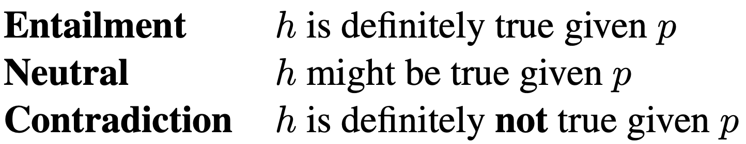
What is Natural Language Inference
하나의 문장(premise)이 주어졌을 때 해당 문장이 다른 문장(hypothesis)에
의미적으로 수반(entail)하는지 결정하는 문제.

Slide 78
What is Natural Language Inference
하나의 문장(premise)이 주어졌을 때 해당 문장이 다른 문장(hypothesis)에
의미적으로 수반(entail)하는지 결정하는 문제.
Promise: A man inspects the uniform of a figure in some East Asian country.
Hypothesis: The man is sleeping

Slide 79
What is Natural Language Inference
하나의 문장(premise)이 주어졌을 때 해당 문장이 다른 문장(hypothesis)에
의미적으로 수반(entail)하는지 결정하는 문제.
Promise: A man inspects the uniform of a figure in some East Asian country.
Hypothesis: The man is sleeping
Contradiction

Slide 80
What is Natural Language Inference
하나의 문장(premise)이 주어졌을 때 해당 문장이 다른 문장(hypothesis)에
의미적으로 수반(entail)하는지 결정하는 문제.
Promise: A soccer game with multiple males playing.
Hypothesis: Some men are playing a sport.

Slide 81
What is Natural Language Inference
하나의 문장(premise)이 주어졌을 때 해당 문장이 다른 문장(hypothesis)에
의미적으로 수반(entail)하는지 결정하는 문제.
Promise: A soccer game with multiple males playing.
Hypothesis: Some men are playing a sport.
Entailment

Slide 82
What is Natural Language Inference
하나의 문장(premise)이 주어졌을 때 해당 문장이 다른 문장(hypothesis)에
의미적으로 수반(entail)하는지 결정하는 문제.
Promise: An older and younger man smiling.
Hypothesis: Two men are smiling and laughing at the cats playing on the floor.

Slide 83
What is Natural Language Inference
하나의 문장(premise)이 주어졌을 때 해당 문장이 다른 문장(hypothesis)에
의미적으로 수반(entail)하는지 결정하는 문제.
Promise: An older and younger man smiling.
Hypothesis: Two men are smiling and laughing at the cats playing on the floor.
Neutral

Slide 84
Natural Language Inference Dataset

Slide 85
Natural Language Inference Dataset
Semantic Textual Similarity
SNLI
MultiNLI

Slide 86
Natural Language Inference Dataset
Semantic Textual Similarity
SNLI
MultiNLI
SNLI
Stanford Natural Language Inference Corpus
57만개의 Human-written 영어 문장 쌍
3 Classes
Entailment
Contradiction
Neutral

Slide 87
Natural Language Inference Dataset
Semantic Textual Similarity
SNLI
MultiNLI
MultiNLI
Multi-Genre Natural Language Inference Corpus
43만개의 Crowd-Sourced collection 문장 쌍
SNLI를 기반으로 만들어짐
SNLI와 다른 점은 다양한 장르의 Text로 구성
3 Classes
Entailment
Contradiction
Neutral

Slide 88
Similarity Algorithm

Slide 89
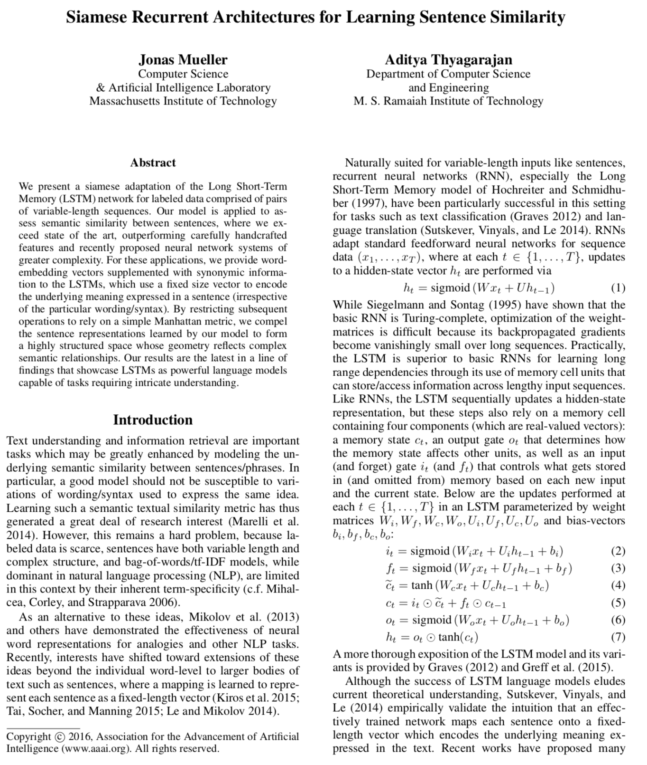
MaLSTM

Slide 90
MaLSTM
Jonas et al. (2016, AAAI)
Vector 간의 Similarity 측정을 위해 Manhattan Distance 사용
Kaggle의 Competition에서 높은 Score로 유명해짐

Slide 91
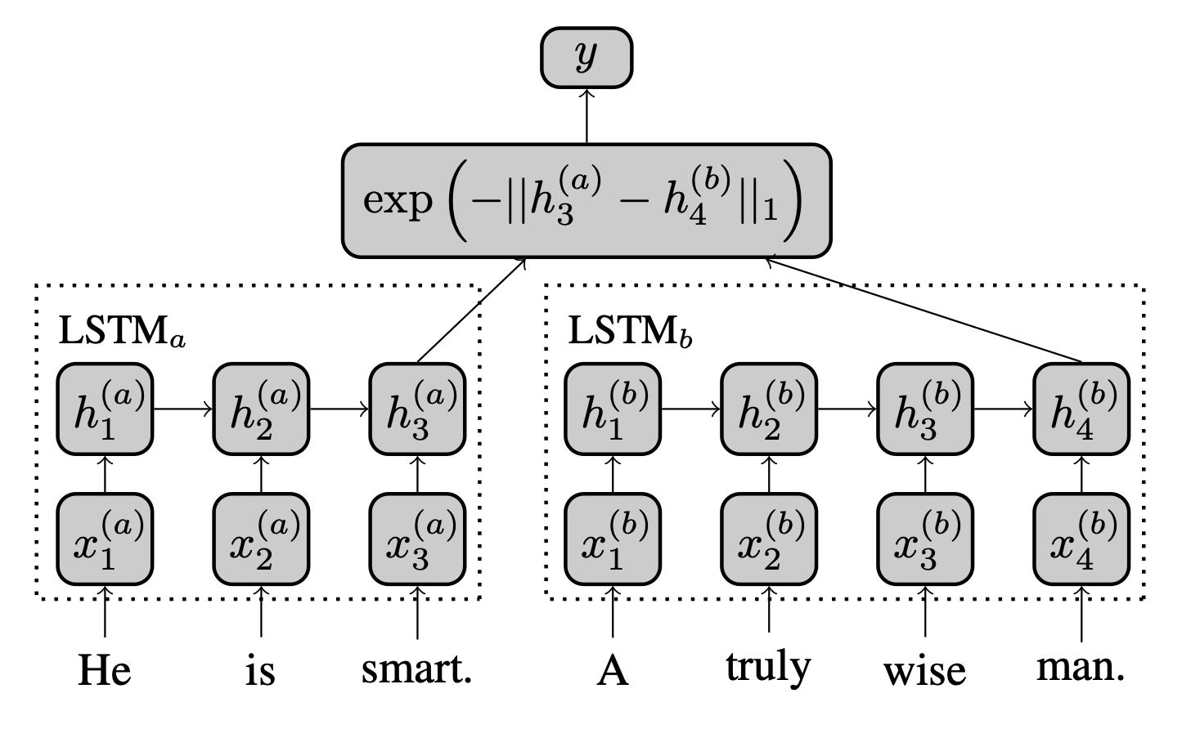
MaLSTM
Model

Slide 92
Tree-Based Model

Slide 93
Tree-Based Model
Decision Tree (CART)
Bagging / Boosting
Random Forest
XG Boost

